Slide 1
Балаларны ана теленә өйрәткәндә проект алымын куллану

Slide 2
Проект методы 20 нче гасыр башында америка философы, психолог һәм педагог Джон Дьюи тарафыннан эшләнгән.
Дьюи фикеренчә, укыту, балаларның максатчан эшчәнлеге аша аларның шәхси кызыксынуларын һәм бурычларын исәпкә алып, актив нигездә төзелергә тиеш.
Эзләнү эшчәнлеге балаларга әхлак тәрбиясе бирүдә булышлык итә, шатлык китерә, баланың физик һәм аң сәләтен гармонияле үстерә. Мондый эшчәнлекнең оештырылуы заманча технологияләр – проектлар методы ярдәмендә тормышка ашырыла.
Мәктәпкәчә учреждениеләрдә проект методының төп максаты булып баланың иҗади шәхесен үстерү тора. Ана теле шөгыльләрендә төп максат – балаларның татар теле белән кызыксынуын арттыру, танып белү эшчәнлеген көчәйтү, иҗади эшләү мөмкинлеген үстерү, балаларда коллективта эшли белү күнекмәләре тәрбияләү.

Slide 3
Үстерү бурычлары:
Балаларның психик халәтен һәм сәламәтлеген яхшырту;
Танып белү сәләтләрен үстерү;
Иҗади күзаллауларын үстерү;
Иҗади фикерләү сәләтен үстерү;
Ана телендә сөйләү күнекмәләрен үстерү;

Slide 4
Проект методы кулланганда тәрбияче роле:
балаларның яшь үзенчәлекләрен исәпкә алу;
балаларның кызыксынуына этәргеч бирү өчен мөмкинлекләр тудыру;
бала белән аралашуны бергәлек һәм иҗадилыкта төзү;
балаларның эшчәнлеген дәлилләү;
уен методлары һәм алымнары куллану;
Проектның актив катнашучысы булып тора;
Проблемаларны чишкәндә кыенлыкларны җиңеп чыга (проект методының төп дидактик максаты);
Проектның планы әти-әниләр һәм балалар белән берлектә эшләнелә, социаль партнерлар җәлеп ителә, проект төркеме сайланыла. Проектны яклаганнан соң , аны тормышка ашыру башлана.

Slide 5
Проектны тормышка ашыру принциплары:
Системалылык;
Сезонлылык;
Шәхесне исәпкә алу;
Яшь үзенчәлекләрен исәпкә алу;
Бакча һәм гаилә шартларында бала белән үзара бәйләнештә булу.

Slide 6
Проектлар методын кулланганда берничә таләпне исәпкә алырга кирәк:
Беренчедән, проектның нәтиҗәсе, анда катнашучылар өчен, эшлеклелек һәм танып белү әһәмиятенә ия булырга тиеш.
Икенчедән, куелган проблема билгеле бер логик эзлеклелектә тикшерелергә тиеш:
аларны чишү алымнары турында фаразлар чыгару;
тикшерү ысулларын сайлау һәм фикер алышу;
алынган мәгълүматларны җыю, тикшерү, һәм тәртипкә салу;
нәтиҗәләр чыгару һәм аларны рәсмиләштерү;
йомгак ясау һәм яңа проблемаларны алга этәрү;
Өченчедән, проектның төп өлеше балаларның әзерлек этабында үзләре планлаштырган мөстәкыйль эшчәнлегенә нигезләнгән булырга тиеш.
Проект методы кулланганда, тәрбияче балаларның тикшерү эшчәнлегенең оештыручысы, киңәшче, юнәлеш бирүче, аларның иҗади сәләт үсешенең рухландыручысы булып тора

Slide 7
Проектның этаплары:
Максат кую;
Проектны тормышка ашыру төрләрен эзләү;
Проект тематикасы нигезендә укыту-тәрбия процессының эчтәлеген камилләштерү;
Үстерү, танып белү тирәлеген оештыру;
Эзләнүле һәм гамәли эшчәнлекнең юнәлешләрен билгеләү;
Тәрбияче, ата-аналар һәм балалар белән берлектә иҗади, эзләнүле һәм гамәли эшчәнлекне оештыру;
Проектның өлешләре өстендә эшләү, төзәтмәләр кертү;
Проектны күмәк рәвештә тормышка ашыру, һәм аны күрсәтү.

Slide 8
Проектка әзерләнгәндә тәрбияченең якынча эш планы:
Проектның максатын кую.
Максатка этәрүче планны тирәнтен өйрәнү (тәрбияче, өлкән тәрбияче ата-аналар белән берлектә планны тикшерәләр, фикер алышалар).
Проектның тиешле бүлекләрен тормышка ашыру өчен белгечләрне җәлеп итү.
Проектның план-схемасын төзү.
Мәгълүмат, белешмә туплау.
Проектның план-схемасына шөгыльләр, уеннар һәм балалар эшчәнлегенең башка төрләрен кертү.
Өйгә эш һәм мөстәкыйль рәвештә үтәү өчен биремнәр әзерләү.
Проектны презентацияләү, ачык шөгыль күрсәтү.

Slide 9
Мәктәпкәчә учреждениеләрдә кулланылучы проектларның төркемнәргә бүленеше:
Проектлар түбәндәгечә бүленәләр:
а) катнашучылар составы буенча;
б) максат куелышы буенча;
в) темасы буенча;
г) тормышка ашыру вакыты буенча

Slide 10
Проект төрләре:
Иҗади-тикшеренү: балалар тәҗрибә ясыйлар, соңыннан нәтиҗәләрен газета чыгару, сәхнәләштерү, дизайн формасында рәсмиләштерәләр;
Рольле-уенлы: балалар, әкият геройлары образына кереп, иҗади уен элементлары белән үзләренчә куелган проблемаларны чишәләр;
Мәгълүмати-гамәли-юнәлешле: балалар, иҗтимагый кызыксынуга таянып, мәгълүмат җыялар һәм аны тормышка ашыралар (группаны дизайнлаштыру һәм бизәү);
Иҗади: (нәтиҗәне балалар бәйрәме формасында уздыру);
Дәвамчанлыклары буенча проектлар кыска вакытлы (1 шөгыльдән 1 көнгә кадәр), уртача вакытлы (1 атнадан 1 айга кадәр) һәм озак вакытлы (1 айдан берничә айга кадәр) була алалар.

Slide 11
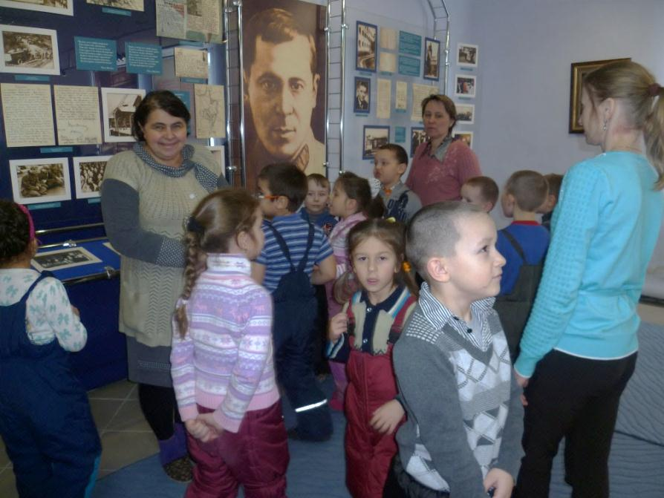
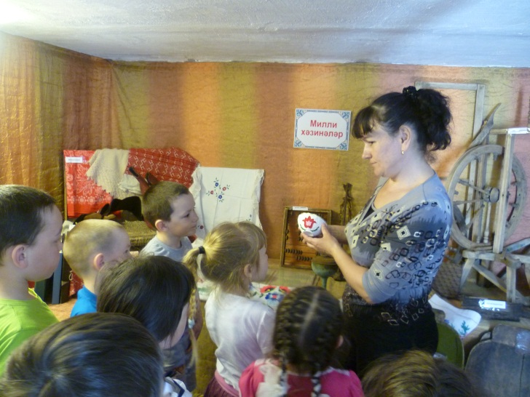
Туган якны өйрәнү проектында»Себер тракты»һәм балалар бакчасы музейлары белән танышабыз.

Slide 12
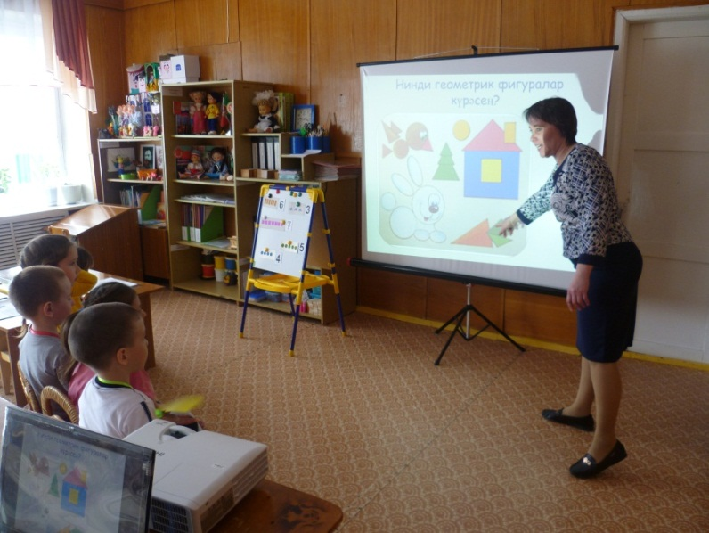
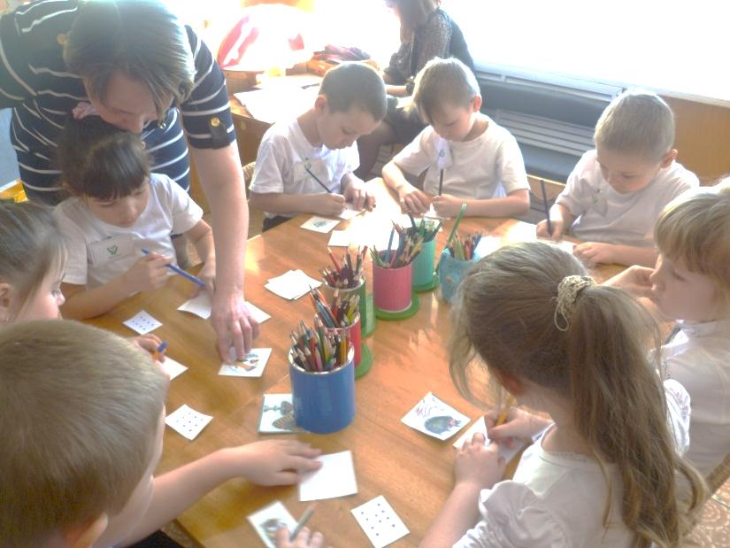
“Табигатьне саклыйк!”проектында иҗади-тикшеренү эшләре алып барабыз.

Slide 13
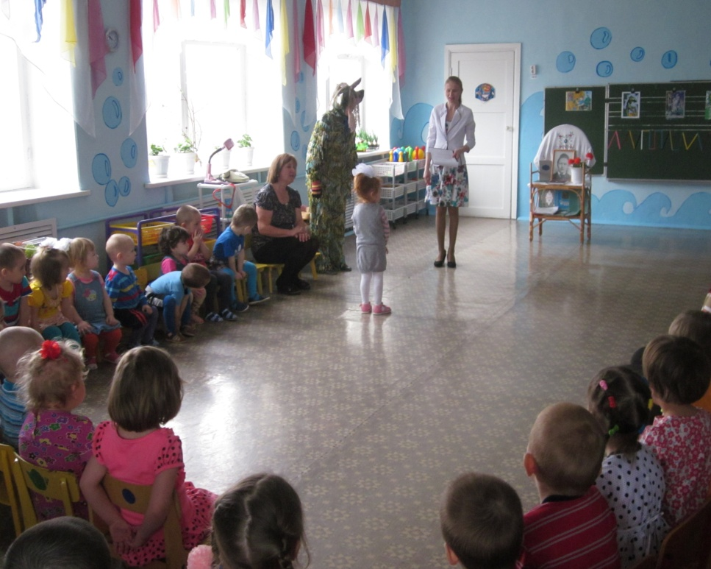
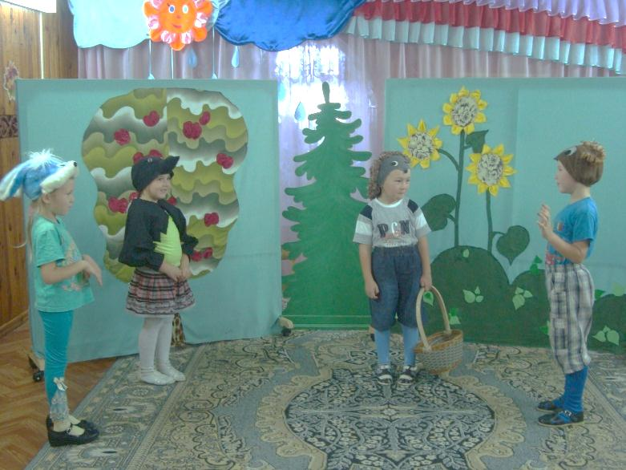
“Фольклор”проектында төрле кызыклы бәйрәмнәр үткәрәбез

Slide 14
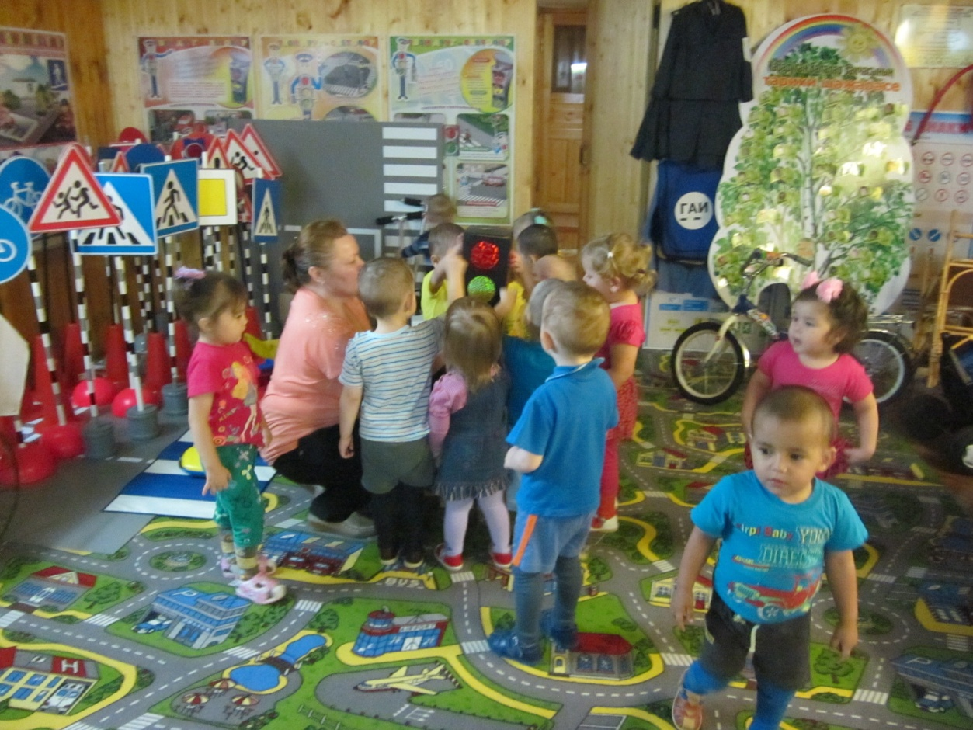
“Юлда булсаң,уяу бул!” проектында юл кагыйдәләре белән танышабыз.

Slide 15
Проект эшчәнлеге тәрбияче һәм баладан зур сабырлык, түземлелек, күп вакыт сарыф итүне сорый. Тиешле нәтиҗәгә ирешү өчен, эш барышында энциклопедик һәм әдәби китаплардан, Интернет аша күп мәгълүмат тупларга, иҗади фикер йөртергә кирәк. Проект методы – баланың интеллектын, иҗади сәләтен, логик фикерләвен үстерүдә, кызыксынучанлыгын арттыруда нәтиҗәле алымнарның берсе, шулай ук тәрбиячеләрнең иҗади үсешенә дә бик зур йогынты ясый. Шуңа күрә, эшебез нәтиҗәле булсын өчен, киләчәктә балалар үз туган телләрен-ана телен яратсын өчен проект методы бик кулай алым дип саныйм.

